Slide 1
ELU
CoCreaYOUTH
Anastasia Mägi, Piret Rammul, Anžela Manukjan, Ruth Nael, Daria Kesvatera, Marko Ool

Slide 2
TEEMAD
Esindatud erialad, juhendajad, partnerid
Probleem, olulisus
ja eesmärk
Rakendatud tegevused
Projekti teaduspõhisus ja interdistsiplinaarsus
Projekti tulemused
Järeldused

Slide 3
Esindatud erialad:
Noorsootöö, politoloogia, sotsiaalpedagoogika ja lastekaitse, organisatsioonikäitumine, haridustehnoloogia
Juhendaja:
Maarja Hallik
Koostööpartner (-id):
Karlstadi Ülikool, partnerid Soomest ning Gruusiast

Slide 4
Projekti rühm
tutvus koosloome teoreetilise osaga ja jõudis ühisele mõistmisele koosloome ja kaasamise teaduslikes vaatepunktides
kaardistas hetkeolukorda noorte kaasamise ja koosloome küsimustes
otsis näiteid, kas ja kuidas Eestis on noortega koosloomet varasemalt tehtud, eriti KOV tasandil
suhtles KOV-idega ja viis läbi intervjuud ekspertidega
osales projektiga seonduvates töötubades
tõlkis koosloome mängu eesti keelde ja testis mängu
koostas suunised ja ettepanekud kohalikele omavalitsustele noorte koosloome ja kaasamise valdkonnas.

Slide 5
Projektist
CoCreaYOUTH on koostööprojekt, kus Tallinna Ülikool koos Karlstadi Ülikooli ja partneritega Soomest ning Gruusiast uurib, milline on kohalike omavalitsuste valmidus kaasata noori läbi koosloome ja milliseid lähenemisi selleks kasutatakse.
Eesmärgiks on välja töötada ettepanekud noorte paremaks ja sihipärasemaks kaasamiseks kohaliku elu küsimustes.

Slide 6
PROBLEEMI OLULISUS
Miks on/oli oluline selle teemaga tegeleda?
avaliku sektori innovatsioonis on noorte kaasamine ja koosloome veidi tahaplaanile jäänud
kohalikud omavalitsused ei oska/julge seda alati ellu viia ning vajaksid julgustamist ja häid praktikaid, eriti selles osas, kuidas kaasata nn mitteaktiivseid noori või neid, kes tavaliselt jäävad kõrvale.
koosloome kontekstis kohalikes omavalitsustes puudub süsteemsus.

Slide 7
PROJEKTI EESMÄRGID
Laiem eesmärk: panus noorte osalusse ja demokraatia tugevdamisse läbi koosloome.
Projekti eesmärk: välja töötada ettepanekud ja juhised noorte paremaks ja sihipärasemaks kaasamiseks kohaliku elu küsimustes, leida ka näiteid, kas ja kuidas Eestis on noortega koosloomet varasemalt tehtud, eriti KOV tasandil.
Soovisime saavutada: kohalikud omavalitsused ja teised organisatsioonid teaksid, kuidas noori kõige paremini kaasata läbi koosloome, sh projekti juhiste ja ettepanekute abil.

Slide 8
Mis vahe on kaasamisel ja koosloomel?

Slide 9
Esmapilgul on raske üheselt vastata, mis vahe on koosloomel ning kaasamisel.

Slide 10
Kaasamine võimaldab inimestel avaldada oma arvamust ja teha ettepanekuid, mis võivad aidata parandada elukeskkonda ja -kvaliteeti.
Kaasamisprotsesside puhul tegeleb avalik sektor näiteks ideede korjega, uurib milliseid probleeme tuleks lahendada ja korraldab arutelusid ning töötube, et leida valitud probleemidele lahendusi.
Siiski on palju vähem on näha sisulist koostööd lahenduste elluviimisel, sealhulgas disainimisel ja hindamisel.

Slide 11
Koosloomet võib pidada kaasamise üheks vormiks.
Koosloome on töömeetod, mille käigus erinevad inimesed üheskoos töötavad, et luua midagi uut ja originaalset. Koosloomest saab rääkida, kui protsessis on olemas järgmised komponendid:
1) ühine probleem;
2) erinevad probleemi osapooled;
3) koostöö võimestamine;
4) kollektiivne otsustamine;
5) kollektiivne õppimine;
6) innovatsiooni hõlbustavad tööriistad, näiteks disainmõtlemine

Slide 12
Kaasamise eesmärk on saada sihtrühmalt alusteavet ja anda neile võimalus otsuste tegemisel kaasa rääkida, siis koosloomel on oluline, et protsessi eestvedajal ja kaasatud osalistel oleks ühine arusaam probleemist, mida lahendatakse; osalistel oleks ühine huvi lahenduste leidmise vastu ning sidusrühmad, kellel on suur huvi lahendusi leida, saaksid aru, et üksi ei ole võimalik lahenduseni jõuda. (Tibar, 2021)

Slide 13
RAKENDATUD TEGEVUSED

Slide 14
TEGEVUSED JA MEETODID
Projekti eesmärkide saavutamiseks koostasime küsimused ekspertidele;
Kaasasime KOV-i, eksperte, viies läbi poolstruktureeritud intervjuusid;
Näidete analüüsimine, kas ja kuidas Eestis on noortega koosloomet varasemalt tehtud, eriti KOV tasandil;
Tegime intervjuu tulemustest analüüsi ja kokkuvõtte;
Koostasime suunised ja ettepanekud kohalikele omavalitsustele noorte koosloome ja kaasamise valdkonnas;
Hetkeseisu kaardistamise aruande koostamine ja teema jagamine ekspertidega.

Slide 15
Intervjuud
Viisime läbi poolstruktueeritud intervjuud ekspertidega.
Ekspertidena olid kaasatud esindajad erinevatest asutustest: Haridus- ja Teadusministeerium, Narva Politseijaoskond, Eesti Avatud Noortekeskuste Ühendus, Tallinna Haridusamet, Tartu Ülikool, Tallinna Strateegiakeskus.

Slide 16
TEADUSPÕHISUS JA INTERDISTSIPLINAARSUS

Slide 17
Teooriast
Millistele allikatele, varasematele uuringutele oma tegevuses tuginesite?
Koosloome fenomeni hakati uurima 1970. aastatel. Uurijad kasutasid sõna koosloome viidates nii erinevate organisatsioonide ja/või ühiskonna liikmete vahelise suhtluse fenomenile.
Saime teada, et koosloomet saab rakendada mitmel erineval viisil ja mitmes erinevas valdkonnas.
Aps, J., Pedanik, R. (2019). Avalike teenuste arendamine omavalitsuste ja kodanikuühenduste koosloomes. Juhendmaterjal.
Boyle, D., Harris, M. (2013). The challenge of co-production. How equal partnerships between professionals and the public are crucial to improving public services.
Co-creation of service innovation in Europe (770492 – CoSIE)
González, J. (2013). LOS PELIGROS DE LA CO-CREACIÓN. https://thinkandsell.com/blog/los-peligros-de-la-co-creacion/
Haridus- ja Teadusministeerium. (2021). Noortevaldkonna arengukava 2021-2035.
Valdkondadeülene NEET-olukorras noorte toetamise ja teenuste koostöömudel kohalikele omavalitsustele. Allikas Harno, loetud 19.01.2023,
Jüriso, K. (s.a.). Kaasava noorsootöö - mõistetest ja tähendustest. Ja sellest, milline tähendus on kaasaval noorsootööl. Kaasava noorsootöö käsiraamat. Pedanik, R. (s.a.). Sotsiaalse innovatsiooni labor, 18.01.2023, https://koosloome.ee/mis-siis-ikkagi-on-koosloome/

Slide 18
PROJEKTI TULEMUSED JA JÄRELDUSED

Slide 19
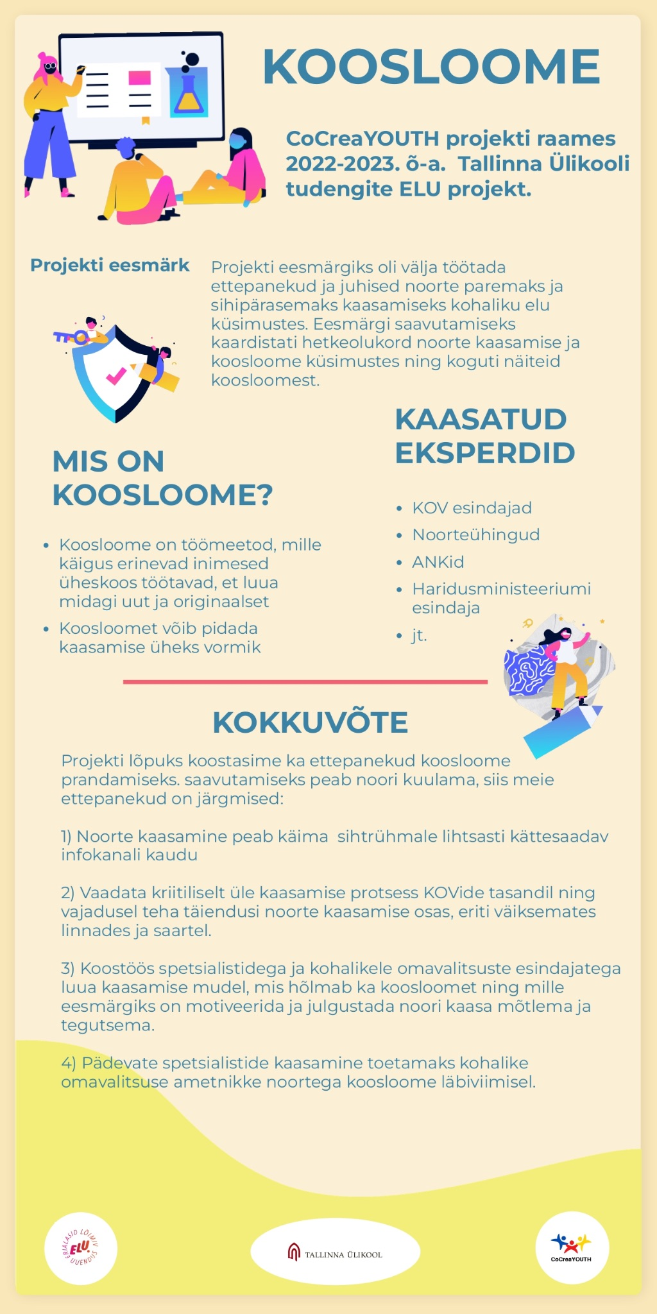
Ettepanekud
1) Noorte kaasamine peab käima teatud infokanali kaudu, mis on sihtrühmale lihtsasti kättesaadav.
2) Vaadata kriitiliselt üle kaasamise protsess KOVide tasandil ning vajadusel teha täiendusi noorte kaasamise osas, eriti väiksemates linnades ja saartel.
3) Koostöös spetsialistidega ja kohalikele omavalitsuste esindajatega luua kaasamise mudel, mis hõlmab ka koosloomet ning mille eesmärgiks on motiveerida ja julgustada noori kaasa mõtlema ja tegutsema.
4) Pädevate spetsialistide kaasamine toetamaks kohalike omavalitsuse ametnikke noortega koosloome läbiviimisel.

Slide 20
TÄNAME KUULAMAST

